Slide 1

Introduction
La documentation est essentielle pour tout projet logiciel.
Markdown est une solution simple et efficace pour la rédiger.

Slide 2
Introduction
Cette présentation explore l'historique, l'utilité et la syntaxe des langages de programmation, ainsi que leur impact sur le développement logiciel et la documentation.

Slide 3

01
Historique & Définition

Slide 4
Origines du langage
Créé en 2004 par John Gruber, avec l’aide d’Aaron Swartz. Objectif : écrire du texte lisible et facile à convertir en HTML.

Slide 5

Évolution au fil des ans
Adopté dans les blogs, GitHub, éditeurs de code. Multiples versions : CommonMark, GitHub Flavored Markdown (GFM).

Slide 6
Impact sur la communication moderne
Facilite la rédaction technique et collaborative. Langage universel compris par les développeurs et les non-techniciens.

Slide 7

02
Utilité

Slide 8
Rôle dans le développement logiciel
Markdown structure les fichiers de projet. Indispensable pour les README, changelogs et notes de version.

Slide 9
Importance dans la documentation
Markdown simplifie la rédaction technique. Lisible brut ou en version formatée.

Slide 10

Facilitation de la collaboration
Markdown est universel et simple à apprendre. Il permet une écriture claire entre développeurs, rédacteurs, chefs de projet.

Slide 11
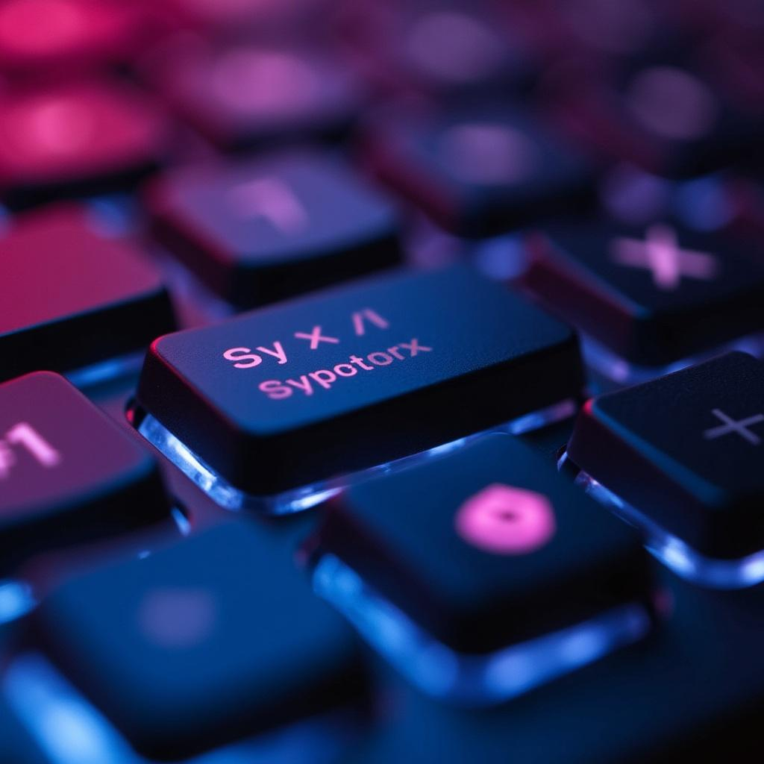
03
Architecture du langage Markdown

Slide 12
Éléments de base de la syntaxe
Markdown est un langage de balisage léger. Il repose sur une syntaxe simple interprétée par un moteur de rendu.

Slide 13

Fonctionnement général de Markdown
Markdown transforme du texte brut en HTML. Il utilise des moteurs de rendu comme Marked.js ou Pandoc.

Slide 14

04
Applications

Slide 15
Rédaction de documentations
La rédaction de documentations est une application essentielle des langages de programmation. Une documentation précise aide les utilisateurs à comprendre comment utiliser des logiciels et des bibliothèques, tout en fournissant un support aux développeurs.

Slide 16

Exemples pratiques
Les exemples pratiques illustrent comment un langage est utilisé dans des scénarios réels. Cela aide à mieux comprendre les concepts et à voir comment les langages s'appliquent aux problèmes du monde réel.

Slide 17
Applications dans divers domaines
Les langages de programmation sont utilisés dans divers domaines, allant de la finance à la santé en passant par les jeux vidéo. Chaque secteur exploite des langages spécifiques pour répondre à ses besoins particuliers.

Slide 18
Conclusions
En conclusion, les langages de programmation jouent un rôle crucial dans le développement moderne. Ils non seulement facilitent la communication et la collaboration, mais ils sont également essentiels pour la documentation et les applications diverses dans le monde professionnel.

Slide 19

Thank you!
Do you have any questions?
+00 000 000 000

